Slide 1
7. Rechercher le tout ou une partie dans une composition
Réservé à la vidéoprojection
Notes:
Aujourd’hui, nous allons découvrir un nouveau type de problème et nous allons apprendre à le résoudre.

Slide 2
Notes:
Lire le problème en insistant sur le mot « à eux deux ».
Demander aux élèves de reformuler le problème.
Que cherche-t-on ? → On cherche combien de cubes Kim et Axel ont en tout.
Est-ce qu’ils ont plus ou moins de cubes en les mettant ensemble ? → Ils en ont plus car ils regroupent leurs cubes.
Prenez vos ardoises. Vous allez faire un schéma pour représenter ce problème.
Rappeler qu’un schéma doit représenter les données de l’énoncé. Il doit être simple, ce n’est pas un dessin.
Laisser un moment aux élèves pour représenter le problème sous forme de schéma.

Slide 3
Notes:
Reprendre en collectif : on peut représenter les cubes par des carrés. Voici les 5 cubes de Kim.
Que doit-on encore représenter ? → Les 3 cubes d’Axel.

Slide 4
Notes:
Voici les 3 cubes d’Axel
À présent, que cherche-t-on ? → Combien de cubes il y a en tout.
Faire émerger qu’on peut entourer l’ensemble des cubes et mettre un point d’interrogation pour montrer qu’on met ensemble les cubes des deux enfants.

Slide 5
Notes:
On peut maintenant répondre à la question : combien de cubes Kim et Axel ont-ils à eux deux ?
Demander aux élèves d’écrire sur leur ardoise le calcul à faire pour trouver la réponse. Ils lèvent leur ardoise lorsqu’ils l’ont écrit. Valider discrètement d’un signe de tête.

Slide 6
Notes:
Reprendre en collectif : on met ensemble les cubes de Kim et d’Axel. Cela signifie qu’on les ajoute : cela se traduit par une addition : 5 + 3.

Slide 7
Notes:
On écrit le signe = pour dire qu’on va donner la réponse.
Demander aux élèves de trouver le résultat du calcul.

Slide 8
Notes:
→ 5 + 3 = 8.
Rappeler la question et demander à un élève de formuler une phrase réponse.

Slide 9
Notes:
→ Kim et Axel ont 8 cubes à eux deux.

Slide 10
Notes:
Nous allons voir une autre manière de représenter ce problème.
Prenez vos réglettes blanches : elles vont représenter les cubes des enfants.
Vous allez les organiser sur votre table pour représenter cette situation.
Laisser quelques instants aux élèves, puis reprendre en collectif : quelles informations avons-nous ? → Kim a 5 cubes.

Slide 11
Notes:
Voici les 5 cubes de Kim. Maintenant, on va prendre les 3 cubes d’Axel.

Slide 12
Notes:
Voici les 3 cubes d’Axel. Maintenant, placez les 5 cubes de Kim bout à bout.
Laisser les élèves aligner les 5 cubes.

Slide 13
Notes:
Faites la même chose avec les cubes d’Axel : mettez-les bout à bout pour les aligner.

Slide 14
Notes:
C’est comme des trains de réglettes. Pouvez-vous proposer une solution pour remplacer les 5 réglettes par une seule ?
Faire émerger qu’on peut mettre la réglette 5 (jaune) à la place des 5 réglettes blanches.

Slide 15
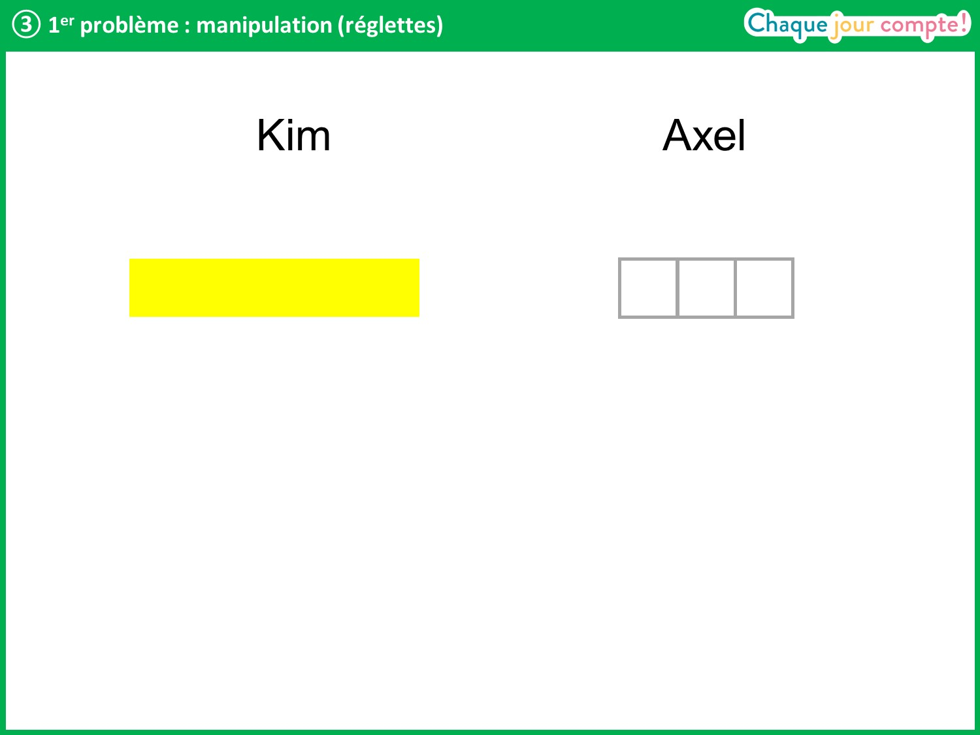
Notes:
Faites la même chose avec les 3 cubes d’Axel. Par quelle réglette peut-on remplacer ces 3 réglettes ?
Faire émerger qu’on peut mettre la réglette 3 (vert clair) à la place des 3 réglettes blanches.

Slide 16
Notes:
Quelle est la question posée dans ce problème ? → Combien de cubes ont-ils à eux deux ?
Comment doit-on faire pour le résoudre ? Faire émerger qu’il faut mettre ensemble les cubes de Kim et d’Axel.
On va placer la réglette jaune et la réglette vert clair bout à bout et chercher quelle réglette fait la même longueur que ces deux réglettes réunies.

Slide 17
Notes:
Comment peut-on trouver maintenant la réponse à notre problème ?
Écrivez sur votre ardoise l’opération mathématique qui permet de trouver la valeur de la réglette manquante.
Demander à un élève de donner le calcul.

Slide 18
Notes:
C’est un schéma de réglettes. On fait une addition pour trouver la valeur de la réglette manquante : 5 + 3.
Demander à un élève quelle réglette convient.

Slide 19
Notes:
C’est la réglette 8 qui convient.
→ 5 + 3 = 8.
Rappeler la question et demander à un élève de formuler une phrase réponse.

Slide 20
Notes:
→ Kim et Axel ont 8 cubes à eux deux.
Nous allons à présent résoudre un deuxième problème, un peu différent.

Slide 21
Notes:
Lire le deuxième problème en insistant sur « en tout », « dans une » et « dans l’autre ».
Demander aux élèves de reformuler le problème et de verbaliser ce que l’on cherche : que cherche-t-on ici ? → On cherche le nombre de cubes que j’ai dans l’autre main.
Est-ce que j’ai plus ou moins de 9 cubes dans l’autre main ? → Moins, car les 6 cubes de la première main font partie des 9 cubes que j’ai en tout, ils sont déjà comptés.
Réfléchissez au résultat puis vérifiez votre réponse en faisant un schéma pour représenter ce problème sur votre ardoise.
Laisser quelques instants aux élèves pour représenter la situation. Passer dans les rangs pour aider les élèves et valider ou invalider les représentations.

Slide 22
Notes:
Reprendre en collectif : on peut représenter les cubes par des carrés. Voici les 9 cubes que j’ai en tout. C’est l’ensemble des cubes, il n’y en a pas d’autres. Comment peut-on représenter le fait que j’ai 6 cubes dans une main ?
Faire émerger qu’on peut entourer 6 cubes parmi ces 9.
Ces cubes sont compris dans les 9 déjà dessinés : ils représentent une partie des 9 cubes.

Slide 23
Notes:
J’ai entouré 6 cubes : ce sont les 6 cubes que j’ai dans une main.
À présent, que cherche-t-on ? → On cherche combien de cubes j’ai dans l’autre main.
Faire émerger qu’on peut barrer les 6 cubes pour mettre en évidence les cubes qui restent.

Slide 24
Notes:
Comment fait-on pour mettre en évidence ce que j’ai dans l’autre main ?
Faire émerger qu’on peut entourer les cubes restants et mettre un point d’interrogation pour montrer que c’est ce que l’on cherche.

Slide 25
Notes:
On peut maintenant répondre à la question : combien de cubes ai-je dans l’autre main ?
Demander aux élèves d’écrire sur leur ardoise le calcul à faire pour trouver la réponse.
Les élèves lèvent leur ardoise lorsqu’ils ont écrit le calcul ; valider discrètement d’un signe de tête.
Le fait que les cubes soient barrés favorise l’écriture de la soustraction 9 – 6.
Accepter aussi l’addition à trou : 6 + … = 9.

Slide 26
Notes:
Reprendre en collectif.
J’ai 6 cubes dans une de mes mains. C’est une partie des 9 cubes que j’ai en tout.
Pour trouver combien j’ai de cubes dans mon autre main, je dois enlever les cubes qui sont dans ma première main : cela se traduit par une soustraction : 9 - 6.

Slide 27
Notes:
On écrit le signe = pour dire qu’on va donner la réponse.
Demander aux élèves de calculer le résultat puis interroger un élève.

Slide 28
Notes:
→ 9 – 6 = 3.
Rappeler la question et demander à un élève de formuler une phrase réponse.

Slide 29
Notes:
→ J’ai 3 cubes dans l’autre main.

Slide 30
Notes:
Comme tout à l’heure, nous allons voir une autre manière de représenter ce problème : avec les réglettes.
Prenez les réglettes blanches pour manipuler, elles vont représenter les cubes.
Vous allez les organiser sur votre table pour représenter cette situation.
Laisser quelques instants aux élèves pour manipuler les cubes.
Reprendre en collectif : quelles informations avons-nous ? → J’ai 9 cubes en tout.

Slide 31
Notes:
Voici les 9 cubes que j’ai en tout. Placez-les bout à bout pour les aligner.

Slide 32
Notes:
Pouvez-vous proposer une solution pour remplacer les 9 réglettes que j’ai en tout par une seule ?
Faire émerger qu’on peut mettre la réglette 9 à la place des 9 réglettes blanches.

Slide 33
Notes:
Voici les 9 cubes que j’ai en tout. Quelle réglette peut-on prendre pour représenter les 6 cubes que j’ai dans une main ? → La réglette vert foncé.

Slide 34
Notes:
Ces 6 cubes font partie des 9 cubes que j’ai en tout.

Slide 35
Notes:
On obtient un schéma de réglettes. Écrivez sur votre ardoise l’opération mathématique qui permet de trouver la valeur de la réglette manquante. Ce sera la solution de notre problème.
Laisser quelques instants aux élèves pour écrire le calcul puis interroger un élève.

Slide 36
Notes:
On fait une soustraction pour trouver la valeur de la réglette manquante : 9 – 6.

Slide 37
Notes:
On écrit le signe = pour dire que l’on va chercher le résultat. 9 – 6 = ?
Demander à un élève quelle réglette convient.

Slide 38
Notes:
C’est la réglette 3.
9 – 6 = 3.
Rappeler la question et demander à un élève de formuler une phrase réponse.

Slide 39
Notes:
J’ai 3 cubes dans l’autre main.

Slide 40
Notes:
Nous allons comparer les deux problèmes que nous venons de rencontrer.
Relire les deux problèmes.
Ont-ils des choses en commun ? Des choses qui les différencient ?
Interroger les élèves. Faire émerger que, dans les deux problèmes, il y a deux parties et un tout, mais que les deux problèmes se différencient par ce que l’on connait et donc par ce que l’on cherche : soit le tout, soit une partie.

Slide 41
Notes:
Dans le premier problème, il y a deux groupes de cubes et on cherche combien il y en a en tout : il y a plus de cubes en tout que dans chacune des parties. On a entouré l’ensemble des cubes et on a mis un point d’interrogation pour montrer qu’on cherche le tout.
Dans le deuxième problème, on connait ce que l’on a en tout et ce que l’on a dans une main. On cherche ce que l’on a dans l’autre main. On a barré les cubes qui sont dans une main et il reste les cubes de l’autre main. On les entoure et on met un point d’interrogation pour montrer qu’on cherche une des parties.

Slide 42
Notes:
On a aussi vu qu’on pouvait utiliser les réglettes pour représenter ces problèmes. C’est une représentation différente et on a le choix d’utiliser l’une ou l’autre pour s’aider à résoudre les problèmes.
Pour les deux problèmes, il y a 2 parties et un tout mais on ne cherche pas la même chose :
- dans le premier problème, on cherche la valeur de la grande réglette (c’est-à-dire le tout) ;
- dans le deuxième problème, on cherche la valeur d’une des petites réglettes (c’est-à-dire une des parties).

Slide 43
Notes:
Dans le premier problème, on cherche le tout : on fait une addition.
Dans le deuxième problème, on cherche une des parties : on fait une soustraction.
Ces deux problèmes se ressemblent, car il y a à chaque fois deux parties et un tout. Mais ce qu’on cherche est différent. Il faut donc bien lire l’énoncé et se demander ce que l’on connait et ce que l’on cherche.
Rappelez-vous aussi que le tout est toujours plus grand que chaque partie.

Slide 44
